Slide 1
NBA Schedule Improvement
Frederico Rocha
MPE, FEUP

Slide 2
NBA Schedule Improvement
Process + Handle Data
Evaluator
Neighbours
Simulated Annealing
Improved Results

Slide 3
Processing + Handling
Data

Slide 4
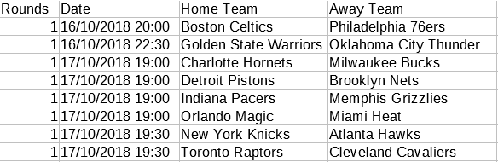
Processing Data
Sports Schedule:
Home-Away Pattern
Opponents Schedule
Combinação dos dois

Slide 5
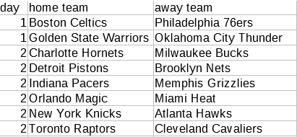
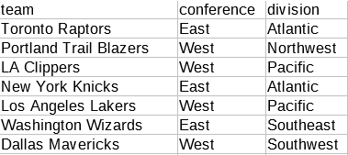
Handling Data
Tornar o schedule mais acessível, para ser utilizado no algoritmo no futuro
Organizar as equipas e atribuir-lhes as suas respetivas conferências e divisões

Slide 6
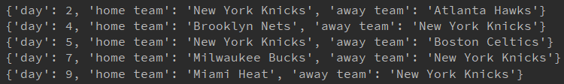
Handling Data
Criar um schedule individual para cada equipa, e guardá-lo numa lista de schedules individuais
Tornará mais simples a criação de estados vizinhos e a avaliação dos estados

Slide 7
Evaluator

Slide 8
Travel Distance Score, for each team
n corresponde à equipa da casa
distance(n - 1, n) =
0, se [n-1] e [n] forem a mesma equipa
2, se [n-1] e [n] pertencerem à mesma divisão
4, se [n-1] e [n] pertencerem à mesma conferencia
10, se [n-1] e [n] forem de conferencias diferentes
Para cada jogo, considera-se a distancia que a equipa viaja antes e depois

Slide 9
Rest Days Score, for each team
n corresponde ao dia do jogo
days(n - 1, n) =
0, se os jogos [n-1] e [n] tiverem mais que 3 dias entre eles
1, se os jogos [n-1] e [n] tiverem 3 dias entre eles
3, se os jogos [n-1] e [n] tiverem 2 dias entre eles
5, se os jogos [n-1] e [n] tiverem 1 dia entre eles
8, se os jogos [n-1] e [n] forem em dias consecutivos
99999, so os jogos [n-1] e [n] forem no mesmo dia
Para cada jogo, considera-se o tempo de descanso que a equipa terá antes e depois

Slide 10
Total Score
Total Distance Score = sum Distance Scores, for each team
Total Rest Score = sum Rest Scores, for each team
Total Schedule Score =
Total Distance Score + Total Rest Score + Number of Teams
[ Standard Deviation(Distance Scores) + Standard Deviation(Rest Scores) ]
Standard Deviation é contabilizado de forma a tornar os scores das equipas o mais uniforme possível

Slide 11
Neighbours

Slide 12
Estados Vizinhos
Mudando datas
Para um jogo escolhido aleatoriamente, somar ou subtrair um dia à data do jogo
Afeta os schedules de 2 equipas
Mudando jogos
Trocar a data entre dois jogos escolhidos aleatoriamente
Afeta os schedules de 4 equipas
Restrições originais são impossíveis de ser quebradas nos estados vizinhos
Avaliação de Vizinhos:
Apenas medir os scores das equipas afetadas pela mudança e comparar com os anteriores
A avaliação de vizinhos é 10x mais rápida que a normal, na qual se mede os scores de 30 equipas

Slide 13
Algorithm + Results

Slide 14
Data Sources
https://fixturedownload.com/results/nba-2018

